Slide 1
Multiversidad Latinoamericana
Bloque 2
Contaminantes antropogénicos: Primarios y secundarios
Docente: QFB. Melissa Sánchez Vázquez
León, Gto. Febrero de 2014.

Slide 2
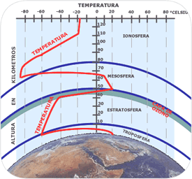
Inversión Térmica
Consiste en el aumento de la temperatura con respecto a la altitud en una capa de la atmósfera.
La T° del aire con la altura, en una atmósfera normal disminuye de 0.64 a 1 ºC cada 100 metros en la zona más próxima a la superficie de la tierra (tropósfera); por encima de ella disminuye mas rápidamente.
Cuando hay inversión térmica ocurre lo contrario, la temperatura del aire aumenta según ascendemos (disminuye según descendemos). Esto ocurre especialmente en invierno.

Slide 3
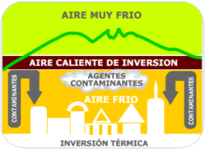

Slide 4
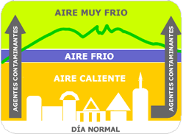

Slide 5
¿Qué ocurre con la IT?
Cuando se emiten contaminantes al aire en condiciones de inversión térmica, aumenta su concentración debido a que los fenómenos de transporte y difusión de los contaminantes ocurren demasiado lentos, provocando graves episodios de contaminación atmosférica de consecuencias graves para la salud de los seres vivos.
La inversión térmica es un fenómeno peligroso para la vida porque al comprimir la capa de aire frío a los contaminantes contra el suelo, la concentración de los gases tóxicos puede llegar hasta equivaler a 14 veces más.

Slide 6
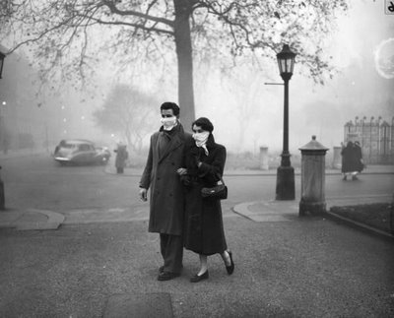
Tarea.
Buscar sobre el episodio de inversión térmica o smog en Londres de 1952.
Elabora un ensayo de 1 cuartilla.

Slide 7
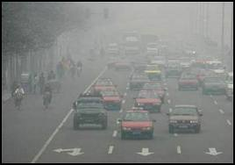
SMOG
Bloque 2

Slide 8

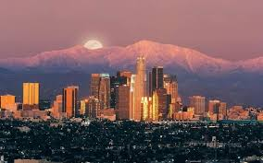
Def.- Contaminación atmosférica de las zonas urbanas
Causas: Combustibles industriales y domésticos, S02 y partículas.
Smog clásico
Estación: Invierno
Baja velocidad del viento
T° = 0°C
Efectos: irritación de vías respiratorias.
Horario: Cerca del amanecer
Causas: Tránsito automovilístico, NO, ozono, CO, hidrocarburo.
Estación: Verano
Smog Fotoquímico
Efectos: irritación de ojos
Baja velocidad del viento
T° = > 18°C
Horario: Medio día

Slide 9
Las reacciones químicas inducidas por la luz solar se denominan reacciones fotoquímicas.
Polución: Gran cantidad de contaminantes secundarios producidos durante la inversión térmica.

Slide 10
Reducción de la contaminación y control de las emisiones:
1) Sustitución de combustibles
2) Cambios para minimizar las emisiones nocivas
3) Eliminación de contaminantes en las emanaciones
4) Sustituir los procesos industriales tóxicos
5) Cambios en los medios de transporte
6) Cambios en los procesos de utilización de suelo

Slide 11
Materia en forma de partículas que está en la atmósfera
A) Humo: partículas clasificadas en función de su negrura. Su tamaño es de menos de 10 micrometros.
B) TSP (Total de material suspendido en forma de partículas): en base a su concentración, tamaño mayor a 20 micras.
C) PM10: Partículas inhaladas por el sistema respiratorio, tamaño < 10.
D) PM2.5: diámetro <2.5, material que se respira y penetra hasta los pulmones.

Slide 12

LLUVIA ÁCIDA

Slide 13
Def.- Centrales eléctricas, fábricas, maquinarias y coches "queman” combustibles, por lo tanto, son productores de gases contaminantes.
Estos gases (óxidos de nitrógeno y el dióxido de azufre) reaccionan al contacto con la humedad del aire y se transforman en ácido sulfúrico, ácido nítrico y ácido clorhídrico . Estos acidos se depositan en las nubes. La lluvia que producen estas nubes, que contienen pequeñas partículas de acido, se conoce con el nombre de "lluvia ácida".

Slide 14
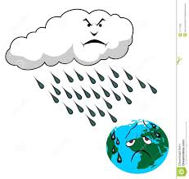
Combustibles fósiles → Anhídridos ácidos
SO2 + H2O → H2SO3
SO3 + H2O → H2SO4
2NO2 + H2O → HNO2 + HNO3
CO2 + H2O → H2CO3

Slide 15
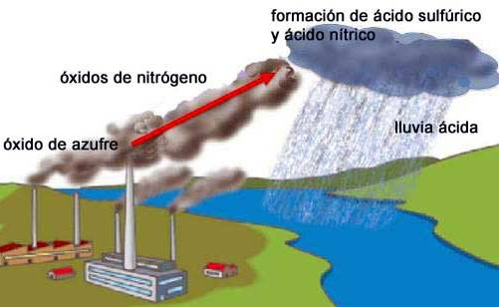

Slide 16
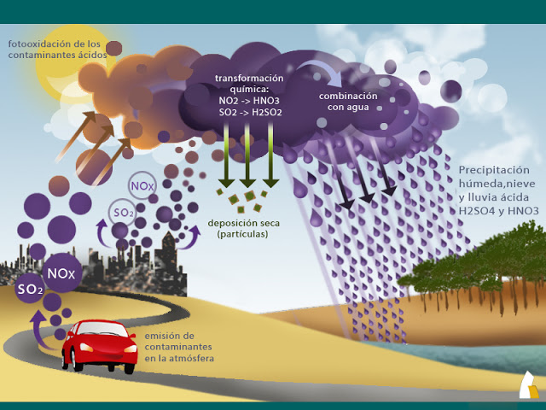

Slide 17
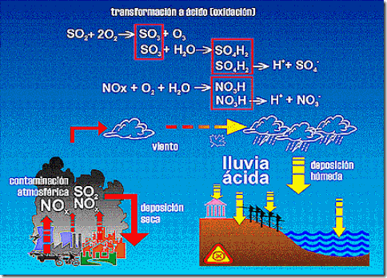

Slide 18
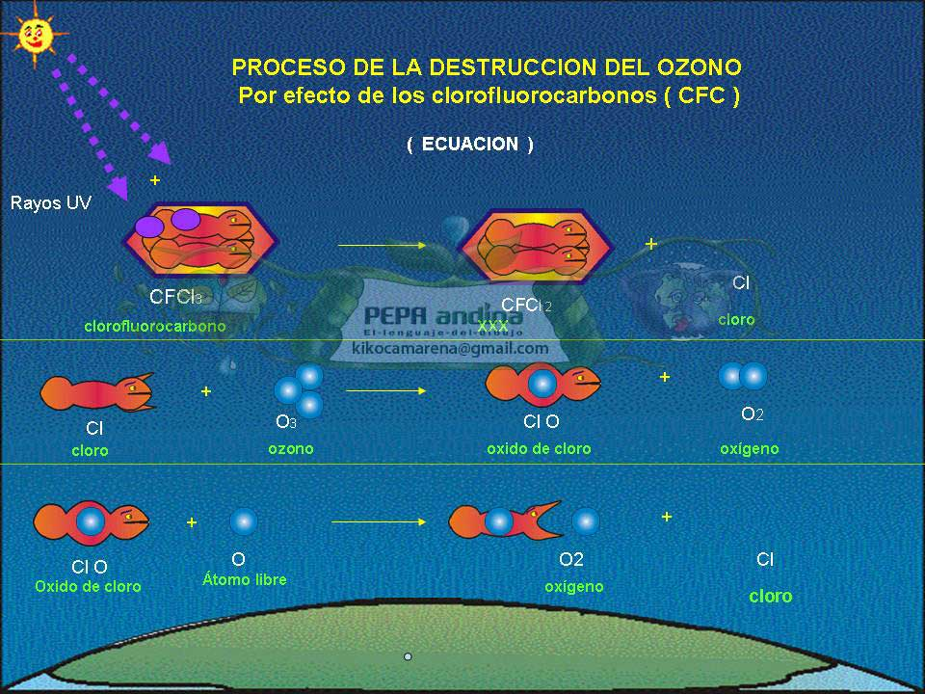

Slide 19
La lluvia ácida tiene una gran cantidad de efectos nocivos en los ecosistemas y sobre los materiales.
Al aumentar la acidez de las aguas de ríos y lagos, produce trastornos importantes en la vida acuática.

Slide 20
La lluvia ácida aumenta la acidez de los suelos, y origina cambios en la composición de los mismos, produciéndose la lixiviación de importantes nutrientes para las plantas (como el calcio) e infiltrando metales tóxicos, tales como el cadmio, níquel, manganeso, plomo, mercurio, que de esta forma se introducen también en las corrientes de agua.

Slide 21
¿Cómo podemos combatirla?
Reduciendo las emisiones.
Inversión en proyectos de investigación sobre contaminación ambiental.
Eliminar sustancias químicas peligrosas en los gases de escape.
Buscar fuentes alternativas de energía.
Ahorrar energía.

